Slide 1
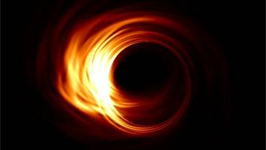

Física computacional I
Mauricio Suárez Durán
Unidad 2, Clase 4
Introducción a Python
Departamento de Física y Geología
Universidad de Pamplona
I Semestre, 2019

Slide 2
Introducción a Python
Objetivo:
  Aprender a hacer gráficos con Python.

Slide 3
Introducción a Python
Gráficos:
  Vamos usar Pylab, un paquete que hace parte de uno más grande llamado matplotlib.
  Dos tipos de gráficos: lineales, dispersión, y gráficos de densidad.

Slide 4
Introducción a Python
Gráficos:
    from pylab import plot, show
    y = [1., 2.4, 1.7, 0.3, 0.6, 1.8]
    plot(y)
    show()

